Slide 1

«Мирное небо Нижнего»
Команда проекта: Виктория Феоктистова, Алексей Горбалетов.

Slide 2

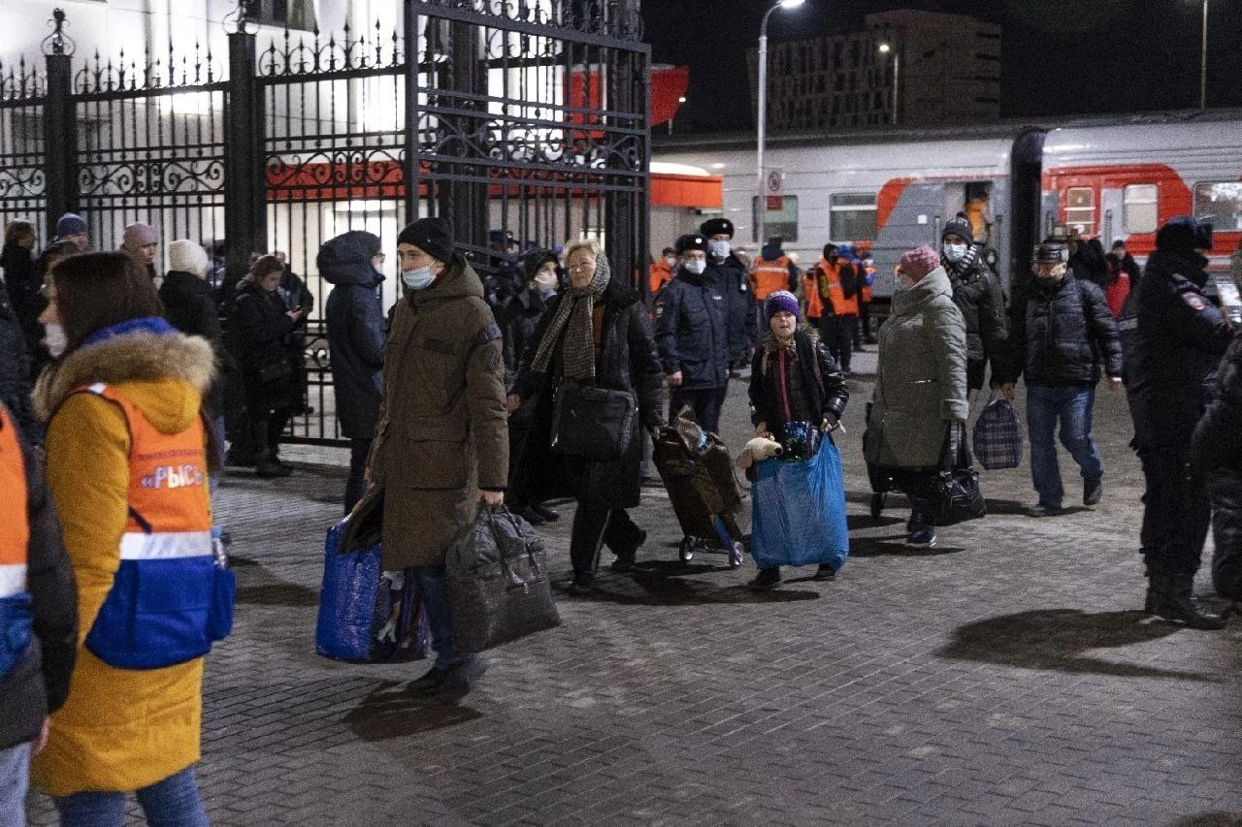
АКТУАЛЬНОСТЬ
Сегодня около 1000 детей, прибывших с территорий ЛНР и ДНР проживают в Нижегородской области. Во время нахождения в зоне фактических боевых действий и в процессе последующей миграции возникает целый комплекс «детских проблем».
Необходимость социальной адаптации детей из семей беженцев.
Необходимость взаимодействия детей между собой для решения психологических травм. Самое страшное для ребёнка — остаться одному!

Slide 3
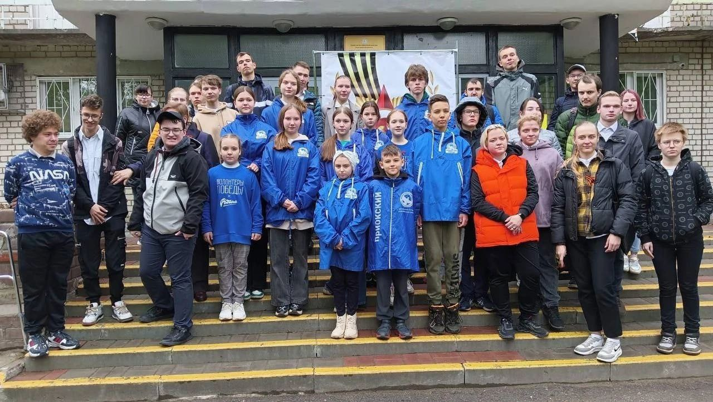
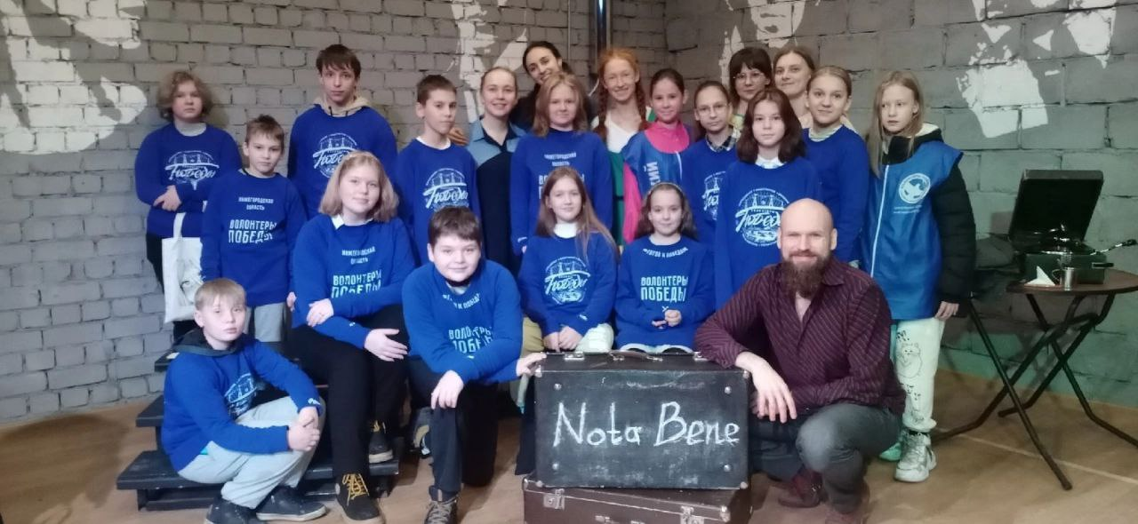
КОНЦЕПЦИЯ ПРОЕКТА
Проект направлен на социальную адаптацию детей ДНР/ЛНР из семей беженцев, мы поможем им найти новых друзей, начать тесно общаться с ребятами из разных школ Нижнего Новгорода, интересно и полезно проводить свободное время.
Наш проект даст уверенность ребятам в себе, воспитает командный дух, отвлечет от недетской реальности, даст возможность окунуться в детство и проводить время с ровесниками.
Никаких взрослых, дети с детьми, дети детям!

Slide 4
ЦЕЛЬ И ЗАДАЧИ
Цель — социализация и адаптация детей, приехавших из ЛНР и ДНР, организация помощи детям посредством их взаимодействия и общения со сверстниками, возвращение в детство.
Задачи:
Решение психологических проблем у детей-беженцев ДНР/ЛНР, принявших участие в проекте
Проведение мероприятий, направленных на комплексное развитие детей-беженцев ДНР/ЛНР в спортивно-оздоровительном, а также нравственно - патриотическом аспекте
Формирование приоритета здорового образа жизни у детей-беженцев ДНР/ЛНР, принявших участие в проекте, а таже расширение их кругозора.
Социализация детей и адаптация их к жизни в новой среде.
Привлечение группы волонтёров к реализации поставленных задач и расширение их компетенций при решении задач.
Масштабирование и трансляция опыта на федеральном уровне.

Slide 5
ХОД РЕАЛИЗАЦИИ
1 этап: Создание проекта: выбор темы, исследование актуальности, постановка цели и задач, разработка программы действий. Сроки: ноябрь — декабрь 2022 г.
2 этап: Посещение волонтерами центров временного проживания беженцев. Знакомство с детьми. Ознакомление детей с планом действий в рамках проекта и расписанием, для проведения мероприятий и программ. Сроки: декабрь 2022 г.
3 этап: Реализация программ и мероприятий( Посещение театра. Сроки: январь — май 2023 г.
4 этап: Деление детей по возрастным группам для организации и проведения игр на сплочение, вместе с их ровесниками. Проведение мастер-классов. Консультация с психологами при необходимости. Сроки: январь — май 2023 г.
5 этап: Защита проекта. Сроки: май 2023 г.

Slide 6
ХОД РЕАЛИЗАЦИИ
На 3 этапе: Для реализации программ и мероприятий, нам необходимы следующие ресурсы:
НАИМЕНОВАНИЕ | КОЛЛИЧЕСТВО | СТОМОСТЬ
Приобретение канцелярских товаров (картон, цветная бумага, бумага офисная А4, пластилин) | 50-60 шт. | 4650 руб.
Питьевая вода, чай, необходимые угощения и приборы, для чаепития вместе с детьми | 500 шт. | 48.785 руб.
Цветные галстуки (для участников проекта, организаторов) | 50 шт. | 15.000 руб.
Посещение театра, кино (детям младше 14 лет), Остальные оплачиваются по Пушкинской карте. | 120 билетов. | 24.000 руб.
Элементы досуга и образования Развлекательные настольные игры. | 5 шт. | 7500 руб.
Запрашиваемая сумма: 100 000 руб.

Slide 7
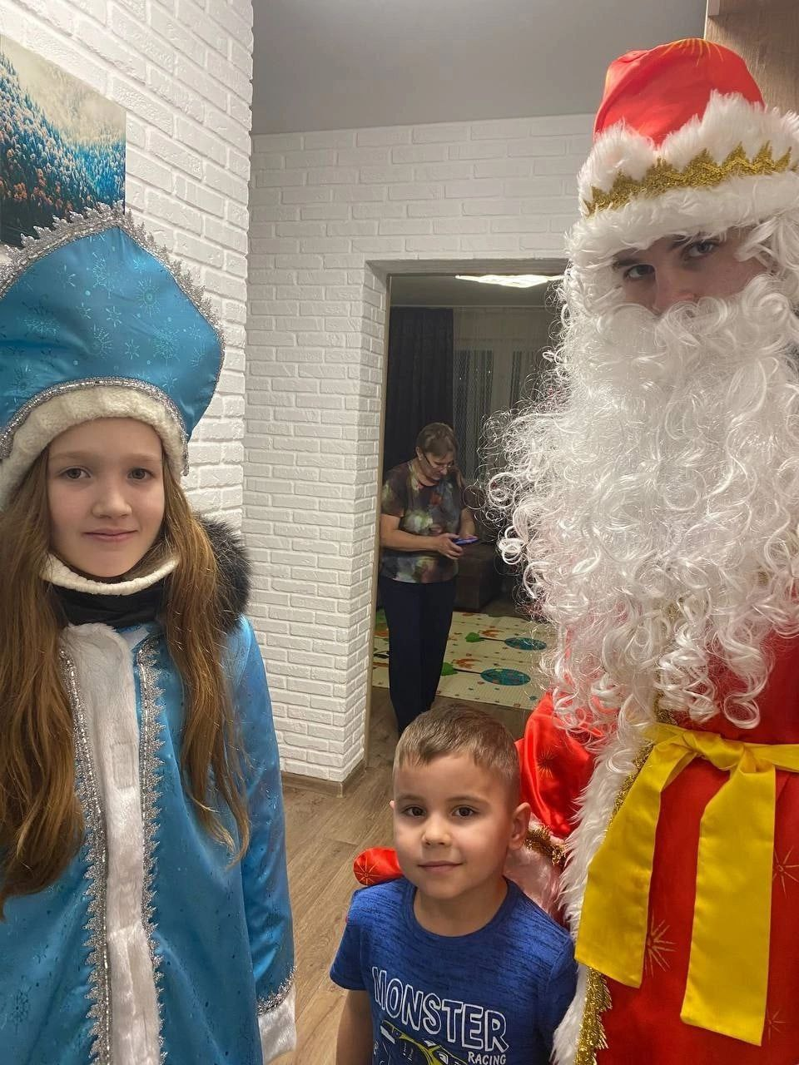
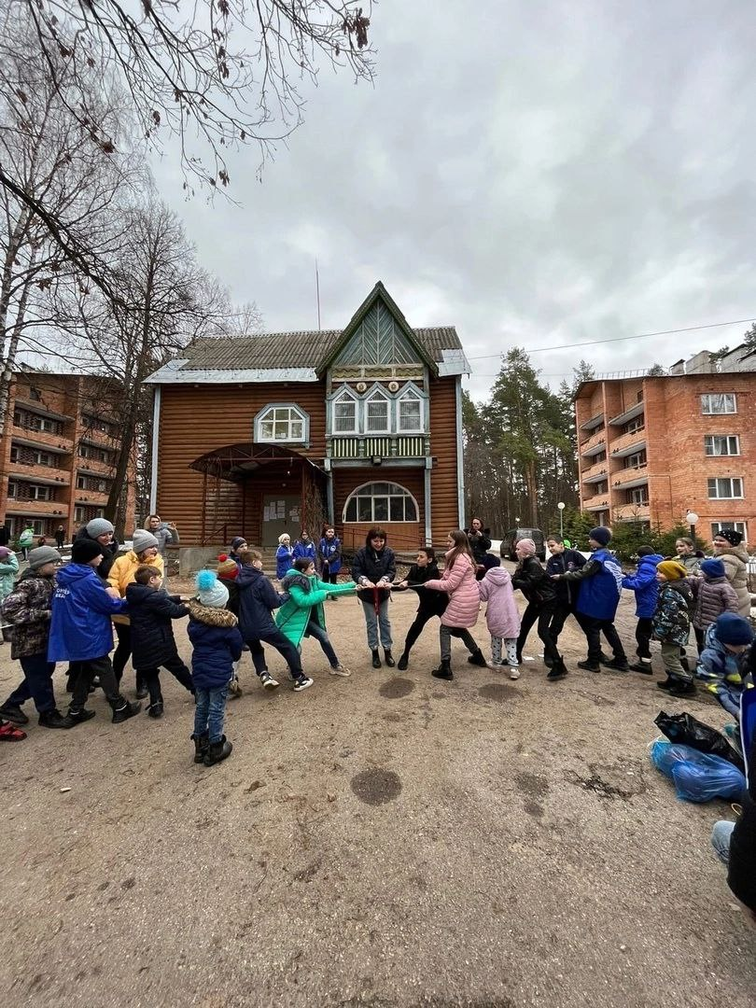
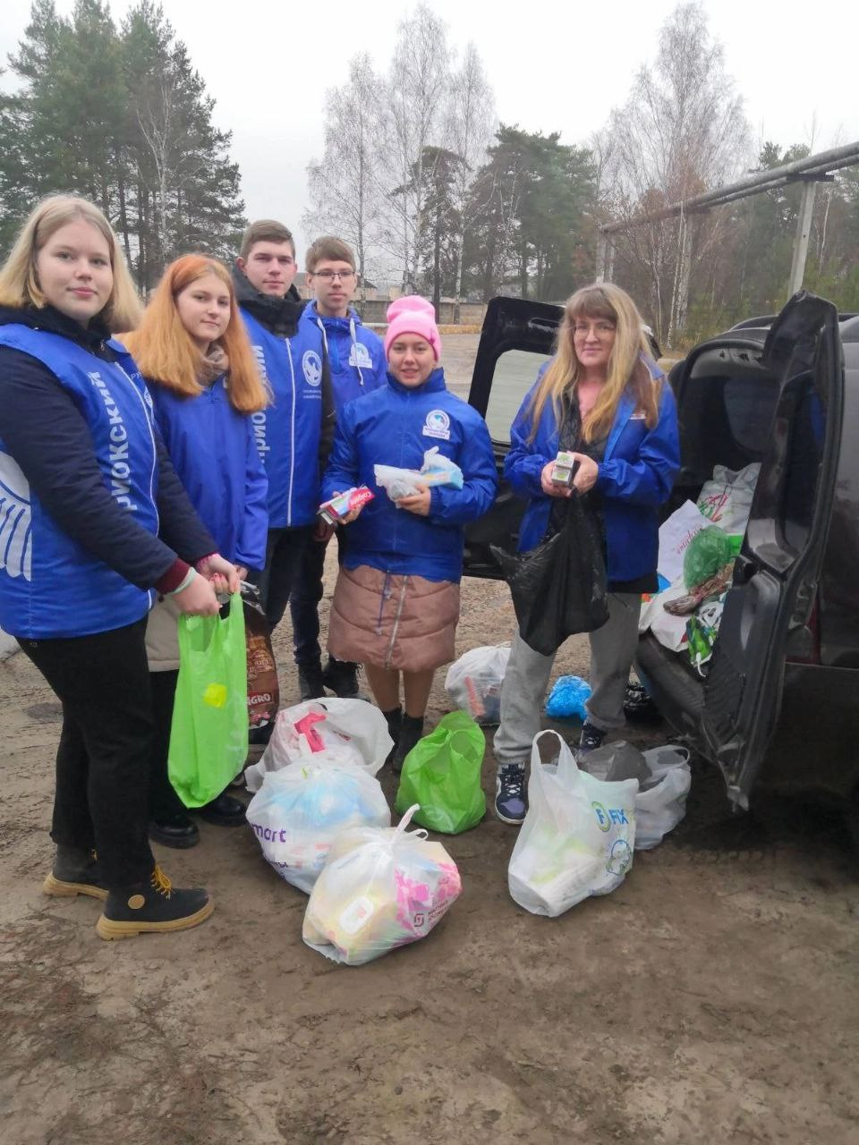
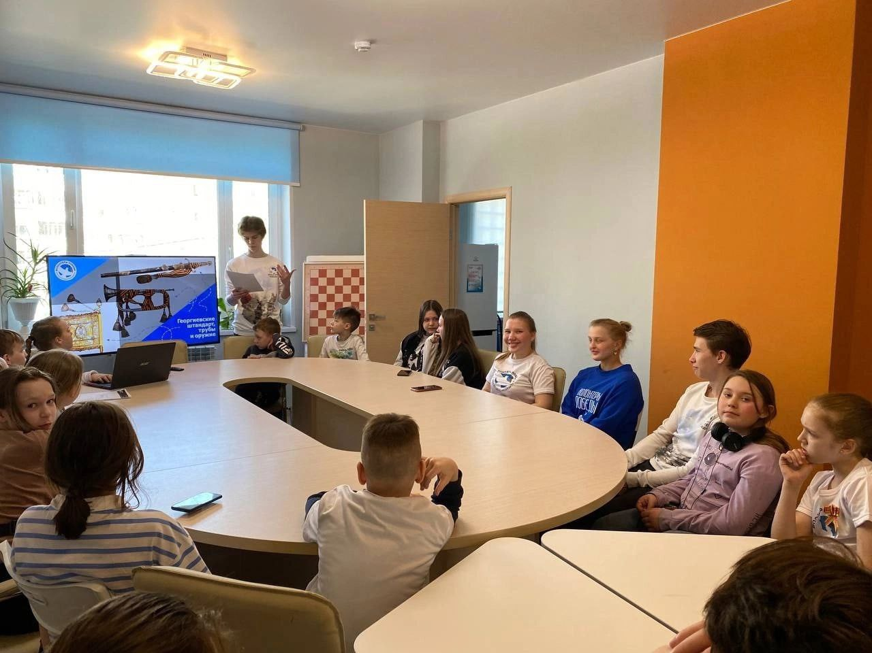
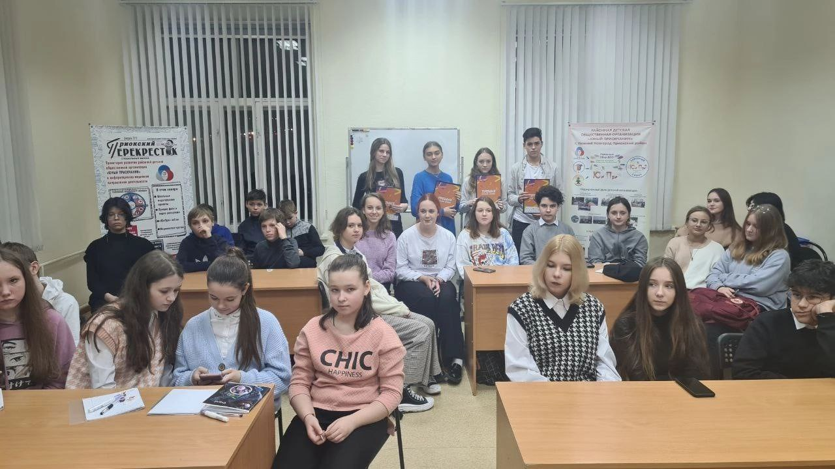
ОСНОВНЫЕ РЕЗУЛЬТАТЫ
За время реализации проекта в рамках инициативы «Кадры будущего для регионов»
с ноября 2022 года по май 2023 года, мы провели такие мероприятия как:
Сбор гуманитарной помощи и передача ребятам из ЛНР и ДНР в пунктах временного размещения.
Мастер-классы, веселые старты.
Новогодний праздник и вручение подарков.
Праздник, посвященный 23 февраля, 8 марта, с чаепитием
Совместные прогулки по городу.
Посещение театра, кино, выставок по Пушкинской карте.
Совместная поездка в Волгоград и в Уфу.
Концерты для ребят (на базе Детско-юношеского центра «Контакт»).
Кроме этого, создана официальная группа в социальной сети в Вконтакте.
Ожидаемые результаты
Социализация и адаптация детей из ЛНР и ДНР
Удовлетворение моральных потребностей, снижение уровня стресса, расширение кругозора детей
Увеличение масштабности реализации проекта:
количество участников
число сторонников волонтерских
движений
4. Качественное проведение мероприятий

Slide 8




ПАРТНЕРЫ
Автономная некоммерческая организация
«Общественное самоуправление Нижнего Новгорода»
Нижегородское Региональное отделение Всероссийского Общественного Движения Волонтёры Победы
Муниципальное бюджетное учреждение дополнительного образования
Детско-юношеский центр «Контакт»
(7 культурных подразделений)
Нижегородская кадетская школа
Танцевальный коллектив «Стремление»

Slide 9

ПЕРСПЕКТИВЫ
Наш проект имеет потенциал масштабирования на федеральном уровне.
Ведь, с каждым днём беженцев становится всё больше и больше. Каждый ребёнок нуждается в нашей помощи, чтобы не чувствовать себя одиноким среди других. Мы планируем реализовывать наш проект и дальше, чтобы дать возможность каждому ребёнку окунуться в детство и почувствовать себя по-настоящему счастливым несмотря ни на что.
Основные перспективы:
-расширение географии проекта;
-популярность проекта, его узнаваемость на территории Нижегородской области;
-востребованность проекта, охват общественности.
-повышение уровня социальной успешности участников проекта, активность;
-заинтересованность социальных партнеров.

